Slide 1
Node.js 디자인 패턴
Chapter 09 – 고급 비동기 레시피

Slide 2
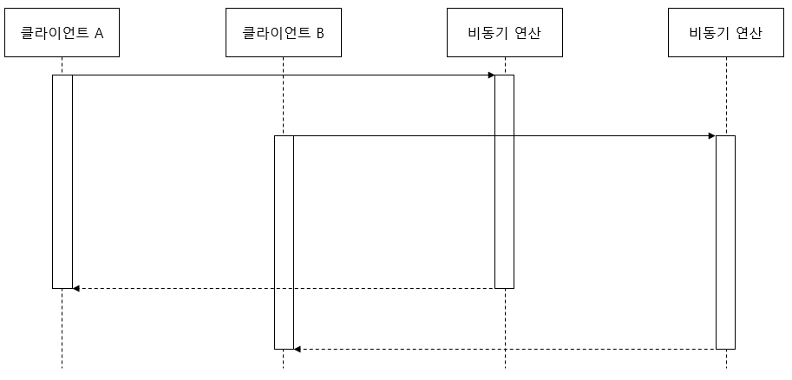
9.1 비동기 배치(일괄 처리) 및 캐싱
비동기 요청 일괄 처리
위의 그림은 동일한 입력을 사용하여 동일한 비동기 작업을 호출하는 두 개의 클라이언트를 보여준다. 이 상황을 해결하는 자연스러운 방법은 두 클라이언트가 서로 다른 순간에 완료될 두 개의 별도 작업자를 시작하는 것이다.

Slide 3
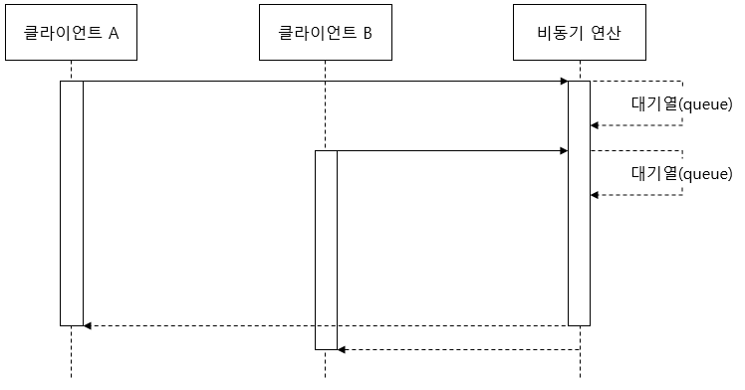
9.1 비동기 배치(일괄 처리) 및 캐싱
비동기 요청 일괄 처리
위의 그림은 같은 입력으로 동일한 API를 호출하는 두 요청을 일괄 처리하거나 다른 실행 중인 작업자에 추가하는 방법이다. 작업이 완료되면 두 클라이언트에게 모두 알릴 수 있으며, 이는 대개 적절한 메모리 관리와 무효화 전략이 필요한 복잡한 캐싱 메커니즘을 처리하지 않고도 어플리케이션의 부하를 최적화할 수 있는 간단하지만 매우 강력한 방법을 보여준다.

Slide 4
9.1 비동기 배치(일괄 처리) 및 캐싱
비동기 요청 캐싱
요청의 일괄 처리 패턴의 문제점 중 하나는 API가 빠를수록 일괄 처리 요청의 수가 줄어든다는 것이다. API가 충분히 빠르면 최적화를 시도할 필요가 없다고 할 수도 있지만, 여전히 어플리케이션의 리소스 로드에 있어 합산을 한다면 상당한 영향을 미칠 수 있는 요인이 있음을 보여준다. 또한 때로는 API 호출의 결과가 자주 변경되지 않는다고 가정할 수도 있다. 이 경우 간단한 요청의 일괄 처리는 최상의 성능을 제공하지 못한다. 이러한 모든 상황에서 어플리케이션의 로드를 줄이고 응답 속도를 높이고자 한다면, 캐싱 패턴이 가장 좋다.
캐싱 패턴은 요청이 완료되자마자 결과를 캐시에 저장한다. 캐시의 결과를 바로 변수, 데이터베이스 항목 또는 특수 캐싱 서버에 저장한다. 따라서 다음 번에 API를 호출할 때, 다른 요청을 생성하는 대신 캐시에서 즉시 결과를 검색할 수 있다. 비동기 프로그래밍에서 캐싱 패턴은 최적화를 위해 요청 일괄 처리와 결합되어야 한다. 캐시가 아직 설정되지 않은 상태에서 여러 요청이 동시에 실행될 수 있고, 이러한 요청이 모두 완료될 때 캐시가 여러 번 설정될 수 있기 때문이다.

Slide 5
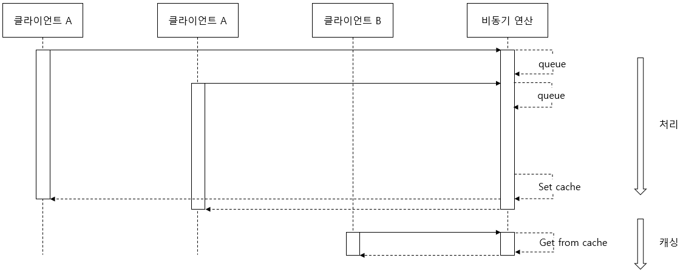
9.1 비동기 배치(일괄 처리) 및 캐싱
비동기 요청 캐싱
위의 그림은 최적의 비동기 캐싱 알고리즘을 위한 두 개의 단계를 보여준다. 비동기 API를 사용하고 있으므로 비록 캐시와 관련된 처리들이 동기적이라 할지라도 캐시된 값은 항상 비동기적으로 반환해야 한다.
첫 번째 단계는 일괄처리 패턴과 완전히 동일하다. 캐시가 설정되지 않은 동안 수신된 요청은 함께 일괄 처리된다. 요청이 완료되면 캐시가 한 번 설정된다.
캐시 설정이 완료되면 이후의 모든 요청이 캐시에서 직접 제공된다.

Slide 6
9.1 비동기 배치(일괄 처리) 및 캐싱
프라미스를 사용한 일괄 처리 및 캐싱
프라미스를 유익하게 이용할 수 있는 두 가지 특성이 있다.
다수의 리스너를 동일한 프라미스에 붙일 수 있다.
then() 리스너는 한번만 호출할 수 있으며, 프라미스가 이미 해결된 후에도 연결되어 작동한다. 게다가 then()은 항상 비동기적으로 호출된다.
첫 번째 특성은 요청을 일괄 처리하는데 필요한 것이며, 두 번째 특징은 해결된 값에 대한 캐시를 의미하여 일관된 비동기 방식으로 캐시된 값을 반환하는 자연스러운 메커니즘을 제공한다. 이는 프라미스를 사용하면 일괄 처리와 캐싱이 매우 단순하고 간결하다는 것을 의미한다.

Slide 7
9.2 CPU 바운딩(CPU-bound) 작업 실행
이벤트 루프를 제어하지 못하는 긴 동기식 작업을 I/O 작업이 많지 않고 CPU의 사용량이 많다는 특징 때문에 CPU 바운딩이라고 한다.
setImmediate를 사용한 인터리빙(Interleaving)
일반적으로 CPU 바운드 알고리즘은 일련의 단계에 따라 작성된다. 재귀 호출, 루프 또는 그 변형이나 조합일 수 있다. 그래서 이 문제에 대한 간단한 해결책은 각각의 단계가 완료된 후 이벤트 루프에 제어권을 돌려주는 것이다. 이렇게 하면 장기 실행 알고리즘이 CPU에 제어권을 줄 때마다 이벤트 루프에 의해 보류중인 모든 I/O가 지속적으로 처리될 수 있다. 이를 달성할 수 있는 간단한 방법은 알고리즘의 단계 사이사이에 보류중인 I/O 요청들을 처리하도록 예약하는 것이다.

Slide 8
9.2 CPU 바운딩(CPU-bound) 작업 실행
인터리빙 패턴에 대한 고려 사항
대기중인 입출력 다음에 알고리즘의 다음 단계를 예약하기 위해서는 setImmedidate()를 사용해야 한다. 하지만 이것이 효율성 측면에서 최고의 패턴은 아니다. 실제로 작업을 지연하면 알고리즘이 실행해야 하는 모든 단계를 곱한 작은 오버헤드가 발생하며, 이는 중요한 영향을 미칠 수 있다. 이는 일반적으로 CPU 바운드 작업을 실행하고자 할 때 마지막으로 처리해야 하는 작업이다. 특히 사용자에게 결과를 직접 반환해야 하는 경우에는 적절한 시간 내에 처리를 해야 한다. 문제를 완화할 수 있는 가능한 해결책은 setImmedidate()를 매 단계마다 사용하는 대신, 특정 단계 후에만 사용하는 것이다. 하지만 문제의 근원은 해결되지 않는다.
앞선 예시의 패턴이 꼭 피해야 한다는 것을 의미하지는 않는다. 사용량이 많은 서버에서는 이벤트 루프를 200밀리 초 동안 차단하는 작업조차도 원치 않는 지연을 만들어 낼 수 있다. 작업이 산발적으로 또는 백그라운드에서 실행되고 너무 오랫동안 실행하지 않아도 되는 상황에서는 setImmedidate()를 사용하여 실행을 인터리브하는 것이 이벤트 루프를 차단하는 것을 피하는 가장 간단하고 효과적인 방법이다.

Slide 9
9.2 CPU 바운딩(CPU-bound) 작업 실행
멀티 프로세스 사용
이벤트 루프를 막지 못하도록 하는 또 다른 패턴은 자식 프로세스를 사용하는 것이다. Node.js에서는 웹 서버와 같은 I/O 집약적인 어플리케이션을 실행할 때 최상의 성능을 제공하는 비동기식 아키텍처 덕분에 리소스 사용률을 최적화할 수 있다. 어플리케이션의 응답성을 유지하는 가장 좋은 방법은 값비싼 CPU 관련 작업을 기본 어플리케이션의 컨텍스트에서 실행하지 않고 대신 별도의 프로세스를 사용하는 것이다. 이에 세 가지 주요 장점이 있다.
동기화 작업의 실행 단계를 인터리빙할 필요 없이 최대 속도로 실행될 수 있다.
Node.js의 프로세스로 작업하는 것은 간단하다. 알고리즘을 수정하여 setImmediate()를 사용하는 것보다 쉬우며, 메인 어플리케이션 자체를 확장할 필요 없이 다중 프로세서를 쉽게 사용할 수 있다.
최고의 성능이 필요하다면, ANSI C와 같은 저 수준 언어로 작성된 외부 프로세스를 실행할 수도 있다.
Node.js는 외부 프로세스와 상호작용 할 수 있는 일련의 API 도구들을 제공한다. child_process 모듈에서 필요한 것을 찾을 수 있으며, 외부 프로세스가 Node.js 프로그램일 때 메인 어플리케이션에 연결하는 것처럼 매우 쉽다. 이는 child_process.fork() 함수를 이용하여 만들며, 새로운 child Node.js 프로세스를 생성하고 자동으로 통신 채널을 생성하여 EventEmitter와 매우 유사한 인터페이스를 사용하여 정보를 교환할 수 있도록 한다.

Slide 10
9.2 CPU 바운딩(CPU-bound) 작업 실행
멀티 프로세스 패턴에 대한 고려 사항
app.js를 수정한 뒤, 실행하면 이전에 보았던 인터리빙 패턴과 마찬가지로 이 새로운 버전의 subsetSum 모듈을 사용하면 CPU 바운드 작업을 실행하는 동안 이벤트 루프가 차단되지 않는다. 또한 부분 집합 합계 작업 두 개를 동시에 시작시키면 두 개의 서로 다른 프로세서를 최대한 활용하여 실행하도록 할 수 있다. 다만, 동시 처리를 2개의 프로세스로 제한했기 때문에 세 개의 작업을 동시 실행하려고 하면 마지막으로 시도했던 작업이 중단된다.
멀티 프로세스 패턴은 인터리빙 패턴보다 인터리빙 패턴보다 강력하고 유연하다. 그러나 단일 시스템에서 제공하는 자원의 양은 여전히 제한적이므로 확장성에 한계가 있다. 이 경우 대답은 여러 컴퓨터에 걸쳐 부하를 분산시키는 것이다.

